Slide 1

语文 四年级 上册
综合练习

Slide 2
一、读拼音，写词语。
lǒng zhào
qí guān
jù shuō
kuān kuò
gǔn dòng
笼 罩
奇 观
据 说
宽 阔
滚 动
dí què
xīng fèn
jiǎn zhí
céng jīng
guāng cǎi
的 确
兴 奋
简 直
曾 经
光 彩
jìng pèi
qǐng qiú
jiān dìng
wéi kàng
shēn qū
敬 佩
请 求
坚 定
违 抗
身 躯

Slide 3
二、用“√”给加点的多音字选择正确的读音。
1．因为(wéi wèi)要练眼力，飞卫要纪昌把极小的东西看得很大，把模(mó mú)糊难辨的东西看得很清楚。
2.我没在台上露(lòu lù)过面，所以我非常班主任能分派一个角(jiǎo jué)色给我。
3.塞(sāi sài)外的风沙很大，衣着单薄的他不住地颤(chàn zhàn)抖着。
√
√
√
√
√
√

Slide 4
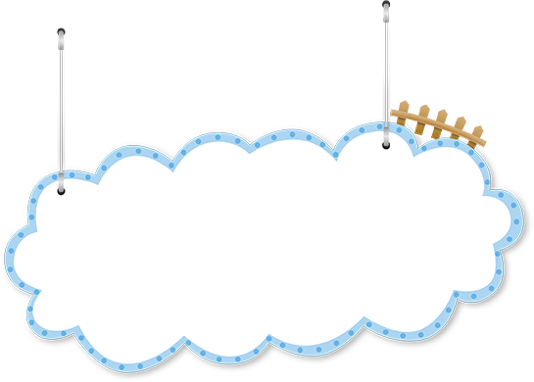
指导
以上字词为四年级语文上册高频出现的考查对象，一般考查规范书写、字词读音、及多音字在不同语境中的读音变化，所以这两项一定要熟练掌握运用。

Slide 5
三、形近字组词。
诉说
蜡烛
猜（ ） 残（ ） 铺（ ） 诉（ ） 蜡（ ）
请（ ） 浅（ ） 捕（ ） 拆（ ） 腊（ ）
耍（ ） 未（ ） 优（ ） 抖（ ） 猎（ ）
要（ ） 末（ ） 扰（ ） 科（ ） 错（ ）
猜想
残杀
铺路
请求
深浅
捕捉
拆开
腊月
玩耍
未来
优秀
抖动
打猎
重要
末尾
打扰
科学
错过
形近字组词是小学语文测试的常见题型。目的是区分字形相近的字，掌握其读音和应用，做题时要认真观察，区分字形，在理解字义的基础上，仔细思考，再组词。
指导
。

Slide 6
四、成语练习
亭亭
眸
皓
眉（ ）目（ ） （ ）玉立 明（ ）（ ）齿 文质（ ） 相（ ）堂堂 （ ）风凛凛
（ ）大腰圆 （ ）眉大眼 白发（ ） （ ）发童（ ） （ ）眉（ ）目 老态龙（ ）
1.把上面的成语补充完整。
2.这些成语都是描写 的，我还能写两个： 、 。
3.ABCC式的成语有、 。
4. （ ）风凛凛的反义词是： 。
清
秀
彬彬
貌
威
膀
浓
苍苍
鹤
颜
慈
善
钟
人物
面红耳赤
面黄肌瘦
相貌堂堂
威风凛凛
文质彬彬
白发苍苍
文质彬彬

Slide 7
指导
以上成语为四年级语文上册第八单元的知识积累，成语一般考查补充填空、成语应用、仿写，理解词意等，所以这三项一定要熟练掌握运用。

Slide 8
五、选词填空。
继续 连续 陆续 持续
观众们（ ）走进体育馆观看乒乓球比赛。在男子单打比赛决定胜负的最后一分钟，两个运动员（ ）打了十几个回合才见分晓。接着，（ ）进行女子双打比赛。运动员们高超精湛的球技，博得观众一片喝彩，掌声百度（ ）了整整一分钟。
陆续
连续
继续
连续
本题考查的是词语的辨析，这是小学语文测试的常见题型。选词填空首先要求有整体感，即阅读完后你能够得知句子所要表达的意思；选择词语要能熟悉所给词语的意思。在不能确定的情况下，可根据排除法挑选。
指导
。

Slide 9
五、句子练习。
1.茶很好喝。茶是用名贵的龙井茶叶沏(qī)的。(用关联词语把两句话合并成一句话)
。
2.大自然难道没有许多美妙的声音吗？(改成陈述句)
。
3.小鸟在枝头叽叽喳喳地叫。(改为拟人句)
。
茶之所以很好喝，是因为用名贵的龙井茶叶沏的。
大自然有许多美妙的声音
小鸟在枝头唱着歌

Slide 10
句子练习是一项高频出现的考查对象，一般考查缩句、扩句、句式变换等，所以解答时要看清题目要求，再解答。
用关联词语连句的方法：
首先，你要理解两句话的意思，比如意思相近的，就用排比关联词，意思相反的，就用转折关联词，意思虽然相近，但程度不同，就用递进关联词，等等；其次，句子中有些词需要改动，以使句子完整、连贯。
指导

Slide 11
六、阅读练习
我要一本书
罗蒙诺索夫是俄国有名的科学家。他是渔民的儿子。12 岁的时候，白天，他跟着父亲打鱼，晚上，躲在板棚里看书。
有一次，罗蒙诺索夫和父亲在海上捕鱼，忽然，一阵狂风，把他的帽子吹到了甲板上。不一会儿，海上掀起了巨浪，船上的帆篷被吹落了，情况十分紧急。
罗蒙诺索夫不顾一切沿着摇晃的桅杆爬上去，很快地把吹落的帆篷扎牢了，渔船恢复了平稳。
狂风过去以后，父亲把他拉到身边，笑眯眯地说：“孩子，我要奖赏你，给你买件麂(jǐ)皮上衣，好吗？” 罗蒙诺索夫摇摇头。
“那你要什么呢？”
“我要一本书，爸爸，其他的我什么都不要。”

Slide 12
“难道一件麂皮上衣还比不上一本书？”
“爸爸，我要一本什么知识都有的书。比如，天上的星星为什么不会掉下来，为什么黑夜过去就是黎明……” 父亲和水手们听了，都惊奇地睁大了眼睛。

Slide 13
(1) 用文中的“不顾一切”说一句话。
(2) 爸爸要奖赏罗蒙诺索夫时，他想要什么？
(3) 父亲和水手们听了罗蒙诺索夫的话后为什么“都惊奇地睁大了眼
睛”？
(4) 联系上下文，可以从“我要一本书，爸爸，其他的我什么都不要
”这句话中体会到罗蒙诺索夫 之情。
他不顾一切地冲上前去。
他想要一本书。
他们被罗蒙诺索夫的想法震惊了。
对书的喜爱

Slide 14
阅读理解答题技巧点拨
1.某段或某句在文中的作用体现在首段----总领全文、首尾呼应、设置悬念、激发读者的阅读兴趣、为下文做铺垫、与下文进行对比，反衬出……
2.概括某段大意--- （1）要准确概括出段意，首先要读懂段落每句话的意思，还要弄清楚段内各句的相
指导
相互关系，找出能揭示全段意思的主要句子，即所谓的中心句（中心句的位置多数在段首或段末，个别也有在段中的）。如果没有中心句的，就要抓住全段的中心意思，自己总结概括。（2）摘句法，即找出段落中的中心句。（3）概述法，用自己的语言概述全段的主要意思。

Slide 15
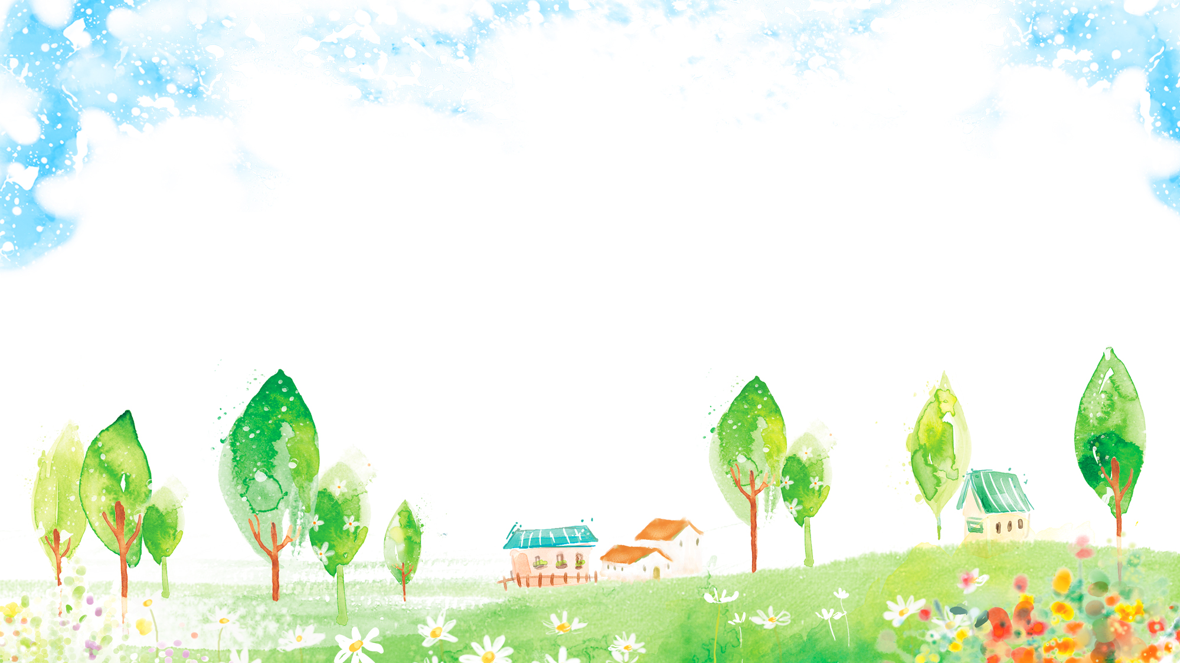


QICAIKETANG
七彩课堂 伴你成长

